Slide 1
Технологии веб-сервисов
Рассматриваемые темы:
Разработка веб-сервисов
Сервис-ориентированная архитектура (SOA)
Интеграционное ПО SOA
Формы контроля:
9 практических работ (2 опционально)

Slide 2
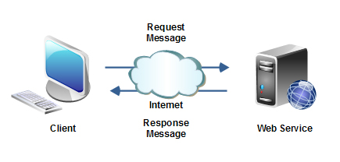
Веб-сервис
SOAP web-service (RPC)
RESTFul service (Representational state transfer)

Slide 3
SOAP веб-сервис
Веб-сервис представляет собой набор логически связанных методов, которые могут быть программно вызваны, а результат работы сервиса – реализация определенной функции бизнес-логики.
Функциональность сервиса определяется его интерфейсом, в котором определены его методы, входные параметры, а также возвращаемые результаты.

Slide 4
Сервис-ориентированная архитектура (SOA)
Се́рвис-ориенти́рованная архитекту́ра — модульный подход к разработке программного обеспечения, основанный на использовании распределённых, слабо связанных заменяемых компонентов, оснащённых стандартизированными интерфейсами для взаимодействия по стандартизированным протоколам.
Интерфейсы компонентов в сервис-ориентированной архитектуре инкапсулируют детали реализации от остальных компонентов, таким образом обеспечивая комбинирование и многократное использование компонентов для построения сложных распределённых программных комплексов, обеспечивая независимость от используемых платформ и инструментов разработки, способствуя масштабируемости и управляемости
создаваемых систем.

Slide 5
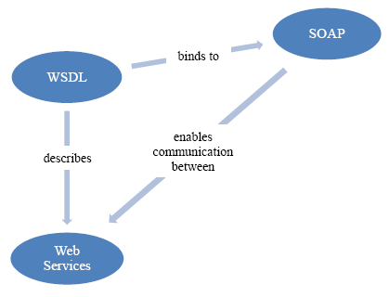
Веб-сервис
Каждый SOAP-сервис обязательно имеет внешнее описание – WSDL

Slide 6
WSDL
WSDL (Web Services Description Language) — язык описания веб-сервисов и доступа к ним, основанный на языке XML.
Каждый документ WSDL можно разбить на логические части:
определение типов данных (types) — определение вида отправляемых и получаемых сервисом XML сообщений (XSD)
элементы данных (message) — сообщения, используемые web-сервисом
абстрактные операции (portType) — список операций, которые могут быть выполнены с сообщениями
связывание сервисов (binding) — способ, которым сообщение будет доставлено

Slide 7
Фрагмент WSDL
<message name="getTermRequest">
<part name="term" type="xs:string"/>
</message>
<message name="getTermResponse">
<part name="value" type="xs:string"/>
</message>
<portType name="glossaryTerms">
<operation name="getTerm">
<input message="getTermRequest"/>
<output message="getTermResponse"/> </operation>
</portType>

Slide 8
XSD
XSD (XML Schema definition) – язык описания структуры XML-документа.
<?xml version="1.0" encoding="utf-8"?>
<xs:schema xmlns:xs="http://www.w3.org/2001/XMLSchema">
<xs:element name='country'>
<xs:complexType>
<xs:sequence>
<xs:element name="name" type="xs:string"/>
<xs:element name="population" type="xs:decimal"/>
</xs:sequence>
</xs:complexType>
</xs:element>
</xs:schema>
<?xml version="1.0" encoding="utf-8"?>
<country>
<name>USA</name>
<population>59.7</population>
</country>

Slide 9
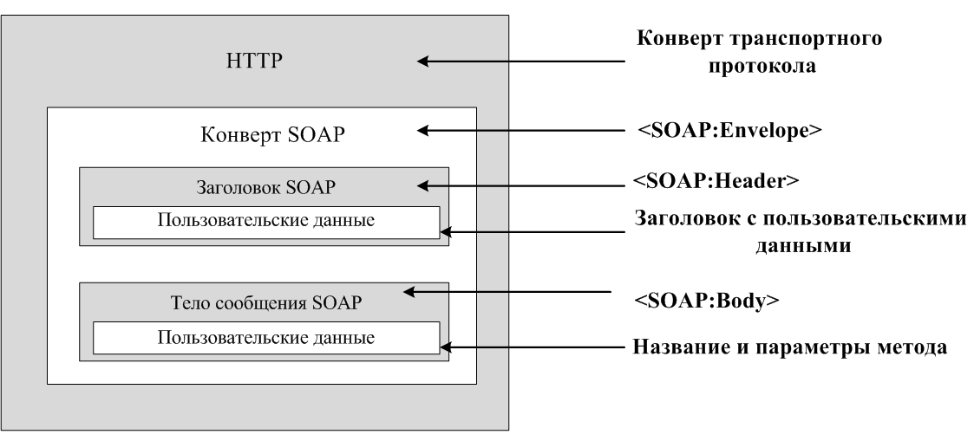
Протокол SOAP

Slide 10
SOAP сообщение
<S:Envelope xmlns:S="http://schemas.xmlsoap.org/soap/envelope/"> <S:Body>
<ns2:getPersonsResponse xmlns:ns2="http://test.com/">
<return>
<age>25</age>
<name>Петр</name>
<surname>Петров</surname>
</return>
</ns2:getPersonsResponse>
</S:Body>
</S:Envelope>

Slide 11
Main web services concepts
Программный модуль со строго определенным интерфейсом (WSDL)
Имеет внешнее описание (WSDL)
Кросс-платформенность (SOAP)
Для реализации одного бизнес-процесса может быть необходимо последовательное обращение к нескольким веб-сервисам

Slide 12
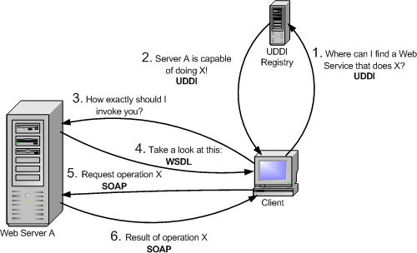
Клиент веб-сервиса

Slide 13
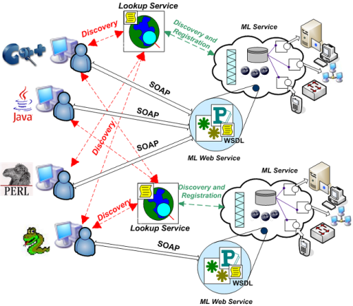
Web services hell

Slide 14
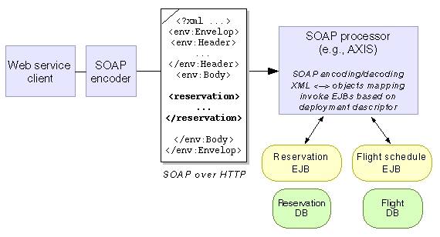
Interaction

Slide 15
JAX-WS
JAX-WS (Java API for XML Web services) – API для создания веб-сервисов, а также клиентов для них.
Особенности:
Взаимодействие скрыто от разработчика
(не нужно собирать сообщения вручную)
Конфигурирование с помощью аннотаций
(no xml configs!)
Автоматическая генерация WSDL, XSD
Генерация кода клиента веб-сервиса (wsimport)
Возможность низкоуровневой модификации SOAP-сообщений (handlers)

Slide 16
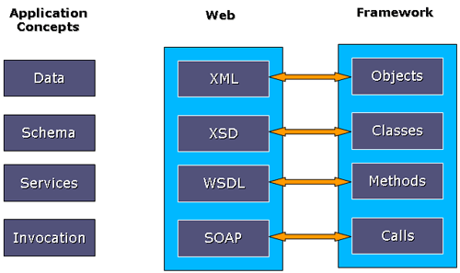
Application to WS entities mapping

Slide 17
wsgen
Артефакты для веб-сервиса генерируются при помощи утилиты wsgen. Программа wsgen генерирует WSDL-файл и XSD-схему для Web-сервиса, который нужно опубликовать, на основании анализа класса веб-сервиса
wsgen -cp . сom.service.OrderProcessService -wsdl

Slide 18
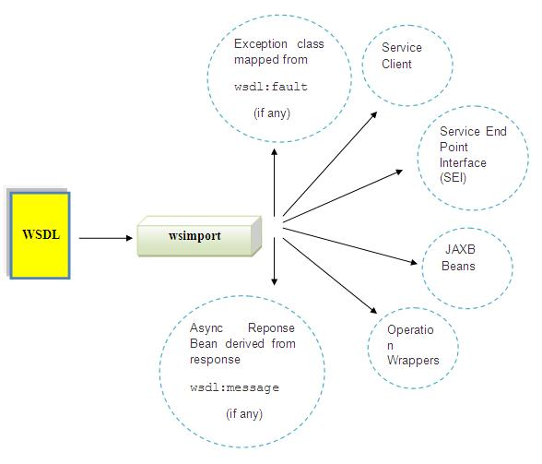
wsimport
Can be used for
web service call
Is needed for
Service client
mapped java classes
from schema types
wsimport –d generated –p trololo.service.stockquote http://stockquote.xyz/quote?wsdl

Slide 19
Рекоммендуемые источники
The Java EE 7 tutorial
Т. Машнин. Web-сервисы Java
http://www.ibm.com/developerworks/ru/views/webservices/libraryview.jsp

